Slide 1
객체지향 프로그래밍 term project
일기예보
2014161083 안지민
2014161099 윤승현
2014161159 허재석
2015161139 정예린
Notes:
http://minheeblog.tistory.com/category/PPT

Slide 2
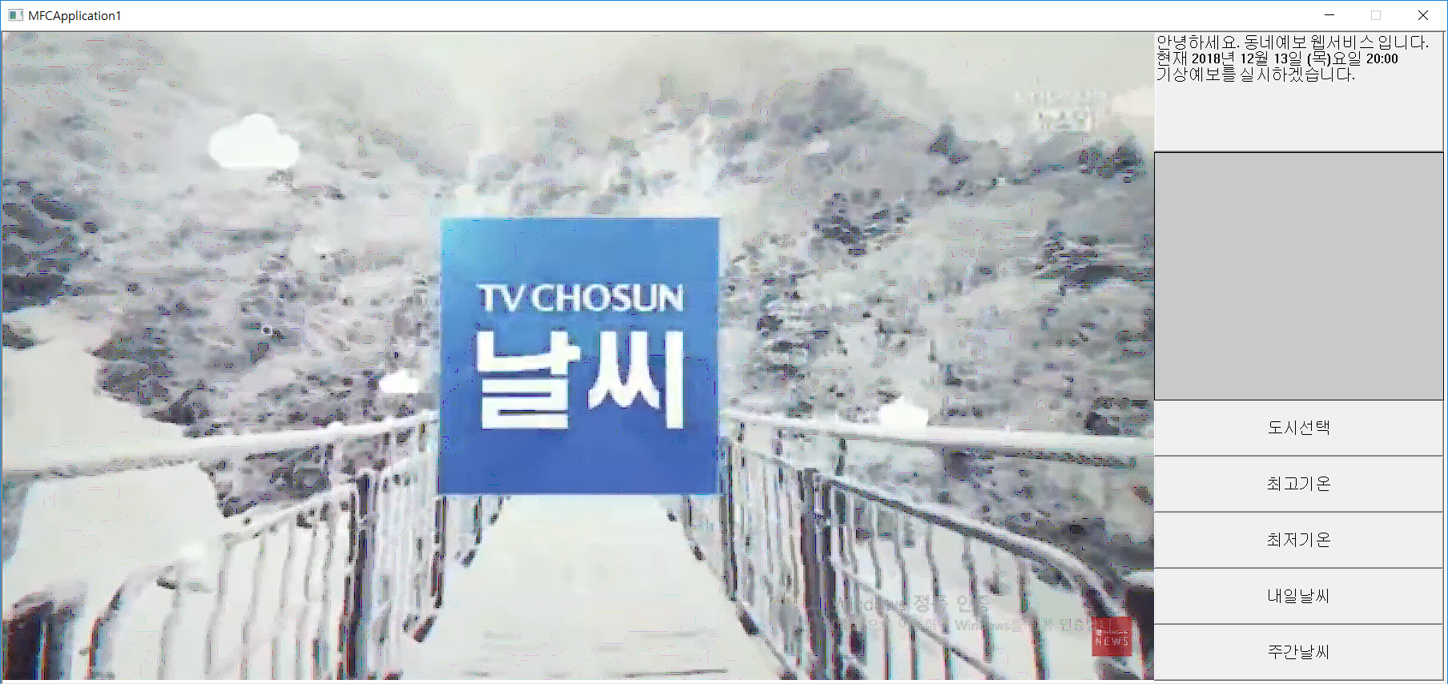
객체지향 프로그래밍
02
동작설명
2) 초기 화면
Notes:
http://minheeblog.tistory.com/category/PPT

Slide 3
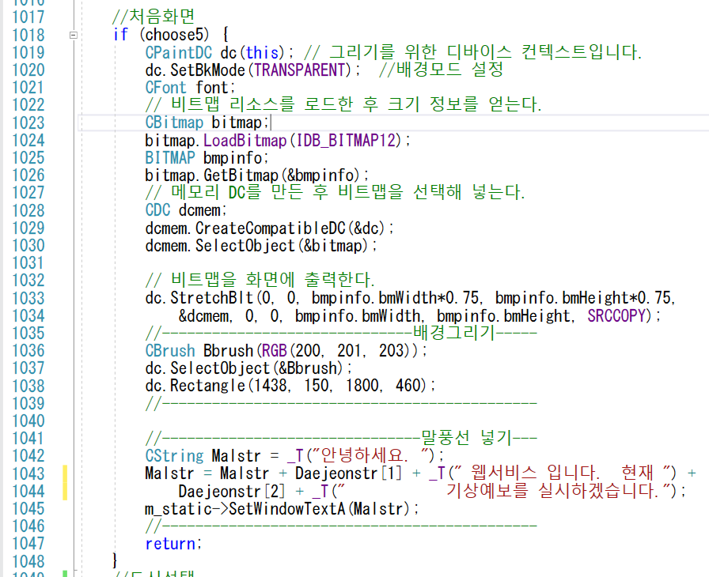
객체지향 프로그래밍
02
동작설명
Notes:
http://minheeblog.tistory.com/category/PPT

Slide 4
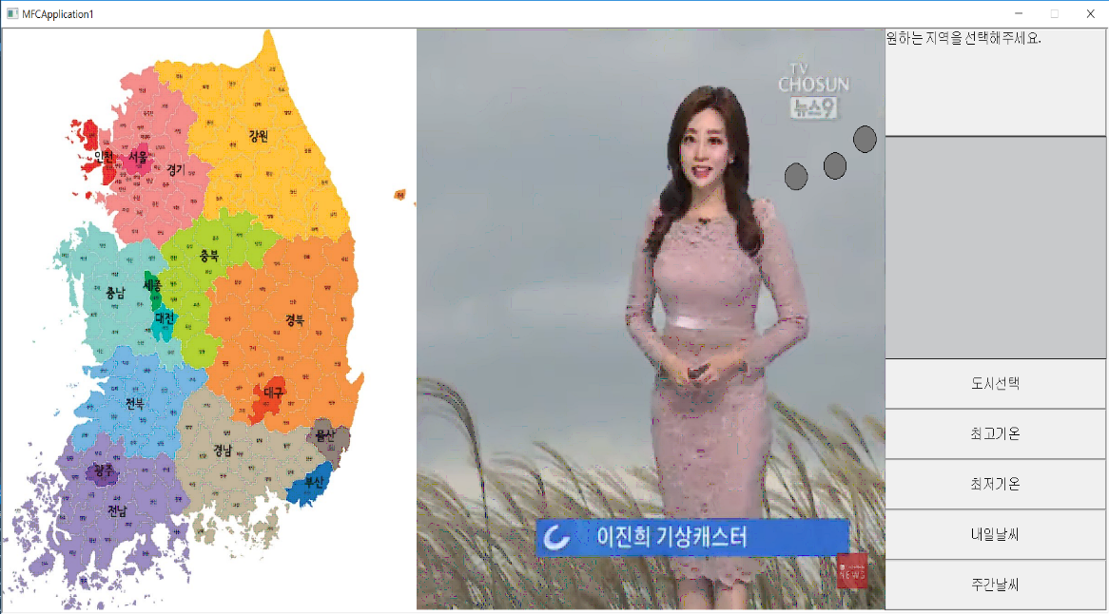
객체지향 프로그래밍
02
동작설명
3) 도시 선택
‘도시선택’ 버튼 클릭 시 우리나라 지도 화면에 출력
각 도의 이름을 더블 클릭 시
해당 도의 지도와 날씨 현황 출력
Notes:
http://minheeblog.tistory.com/category/PPT

Slide 5
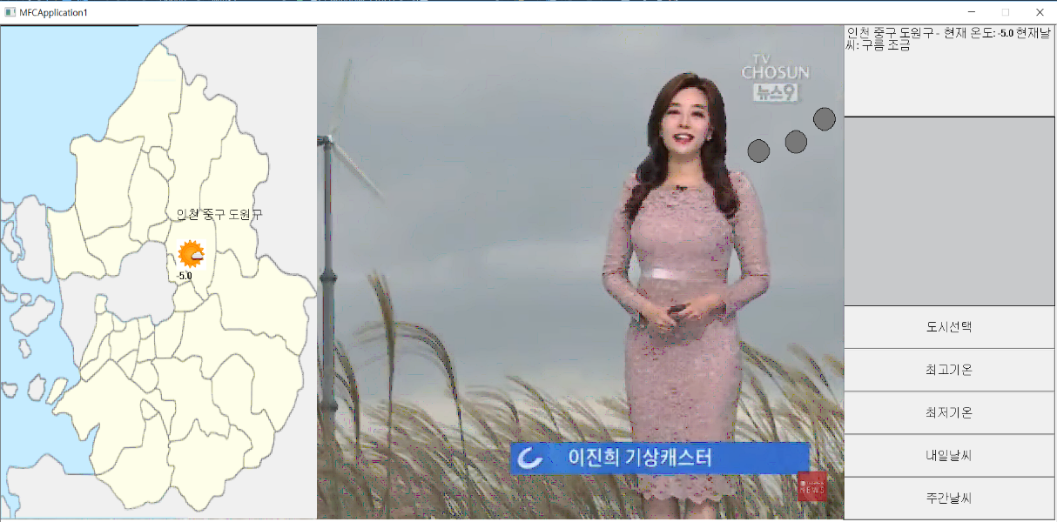
객체지향 프로그래밍
02
동작설명
4) 도시 화면
오른쪽 화면의 버튼으로 메뉴 선택
각 버튼 선택 시 아나운서의 말 풍선도 함께 출력
비트맵 이미지를 연속시켜 기상캐스터의 움직임을 표현
Notes:
http://minheeblog.tistory.com/category/PPT

Slide 6
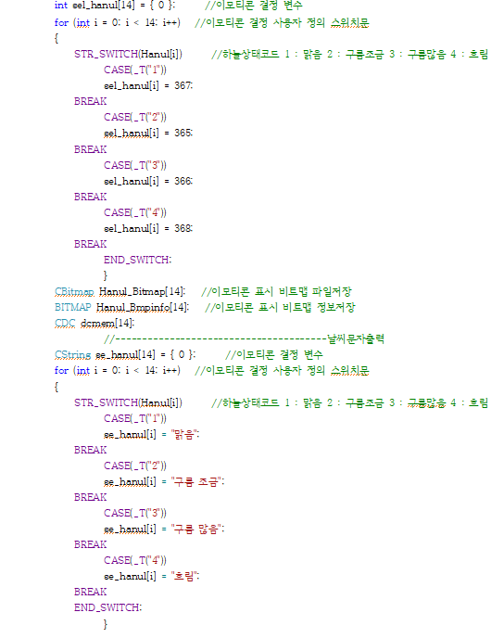
객체지향 프로그래밍
02
동작설명
Notes:
http://minheeblog.tistory.com/category/PPT

Slide 7
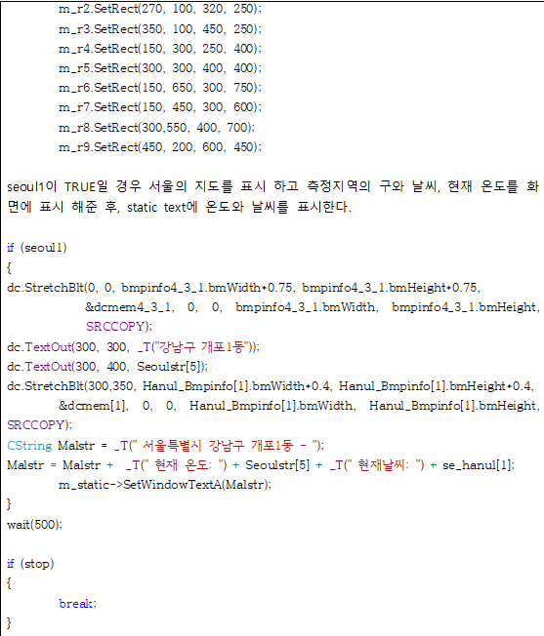
객체지향 프로그래밍
02
동작설명
Notes:
http://minheeblog.tistory.com/category/PPT

Slide 8
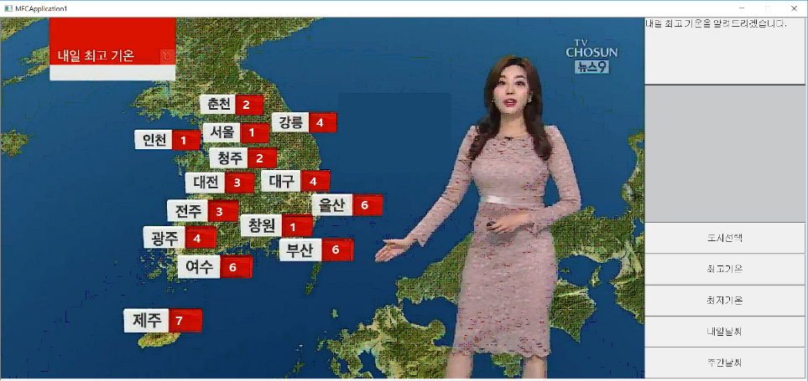
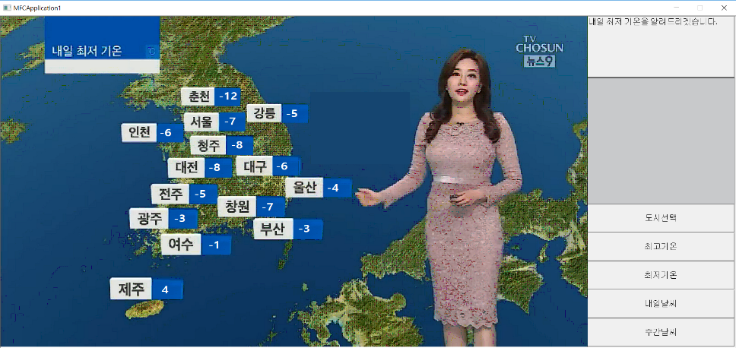

객체지향 프로그래밍
02
동작설명
4) 최고 기온, 최저 기온
‘최고 기온’ 버튼을 누르면 지도 화면
위로 대표 도시들의 최고 기온 출력
‘최저 기온’ 버튼을 누르면 지도 화면
위로 대표 도시들의 최저 기온 출력
Notes:
http://minheeblog.tistory.com/category/PPT

Slide 9
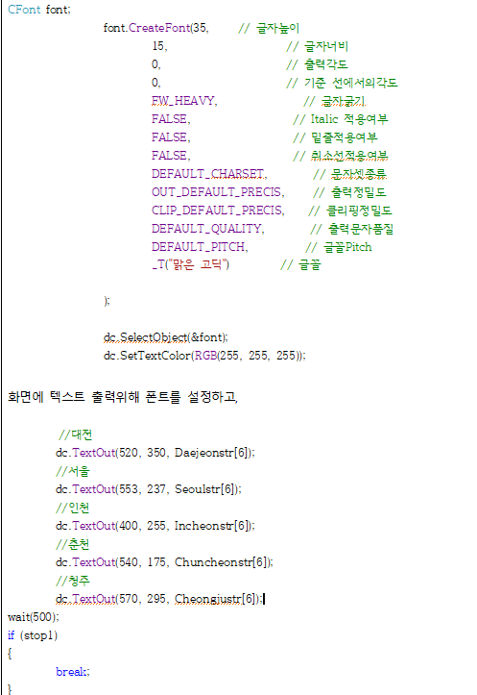
객체지향 프로그래밍
02
동작설명
Notes:
http://minheeblog.tistory.com/category/PPT

Slide 10
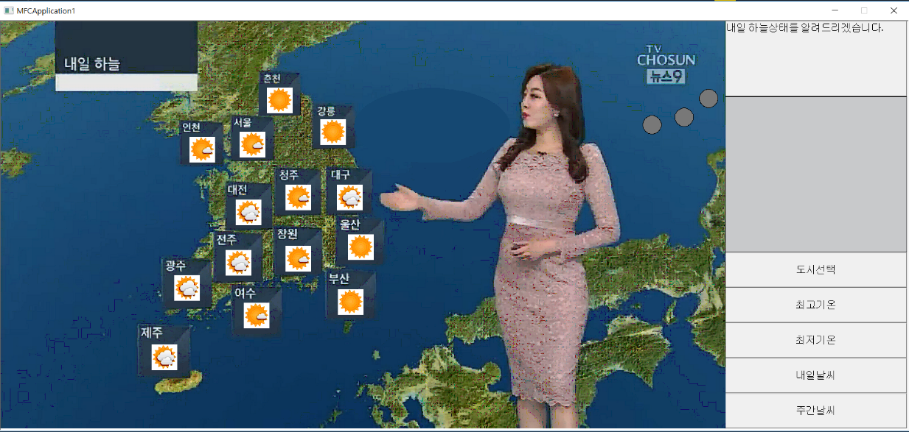
객체지향 프로그래밍
02
동작설명
5) 내일 날씨
‘내일날씨’ 버튼을 누르면 대표적인
도시들의 내일 날씨가 이모티콘으로 출력
Notes:
http://minheeblog.tistory.com/category/PPT

Slide 11
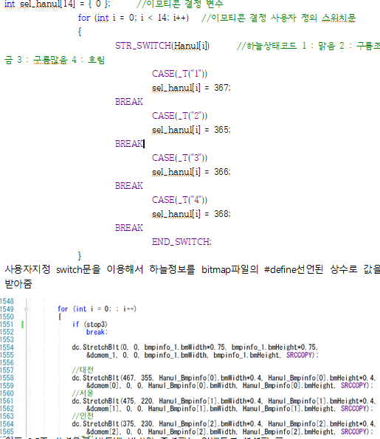
객체지향 프로그래밍
02
동작설명
Notes:
http://minheeblog.tistory.com/category/PPT

Slide 12
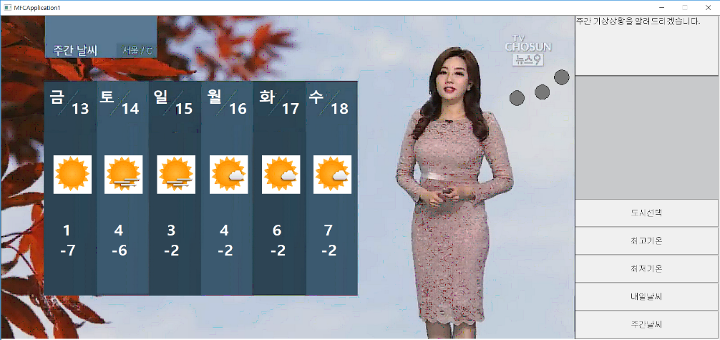
객체지향 프로그래밍
02
동작설명
6) 주간 날씨
‘주간날씨’버튼을 누르면 요일별, 날짜별로 최고기온, 최저기온, 날씨상태가 출력
Notes:
http://minheeblog.tistory.com/category/PPT

Slide 13
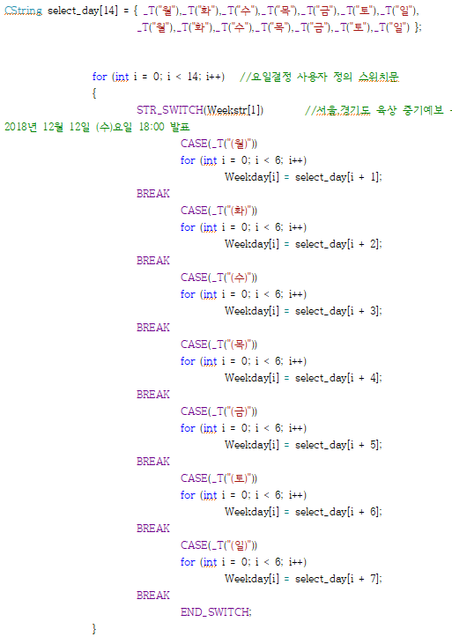
객체지향 프로그래밍
02
동작설명
Notes:
http://minheeblog.tistory.com/category/PPT

Slide 14
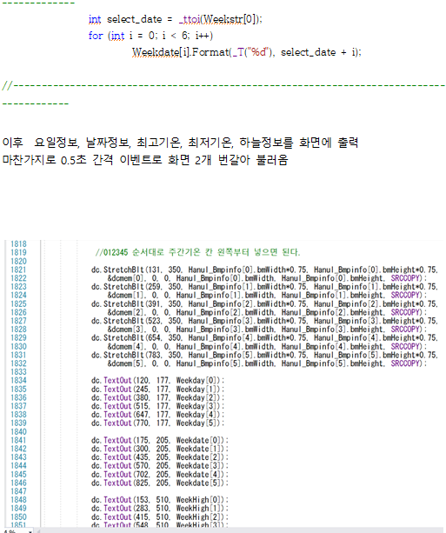
객체지향 프로그래밍
02
동작설명
Notes:
http://minheeblog.tistory.com/category/PPT

Slide 15
객체지향 프로그래밍
THANK
YOU
Notes:
http://minheeblog.tistory.com/category/PPT

